Slide 1

VAJİNOPLASTİ
PERİNEOPLASTİ
Dr.MURAT EMANETOĞLU

Slide 2
Vajinal Laksite
Vajinal laksite = vajinal genişlik, vajinanın esnekliğinin fazla olması
Kadınların %76 ‘sı hayatlarının bir döneminde vajinal genişlikten şikayet eder. (Berman JR, 1999)

Slide 3
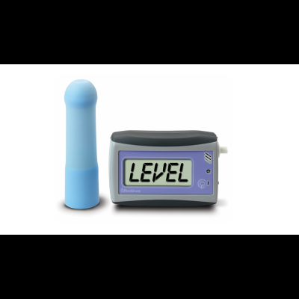
PERİNEOMETRE

Slide 4

VAJİNAL LAKSİTE
Kişiye göre değişmekle beraber kabaca 3 ya da daha fazla parmağın vajene dirençsiz girebilmesi
Normal jinekolojik muayenede
Vajinal tuşe de 2 parmak kullanılır.

Slide 5
Vajinal Laksite
Sık Karşılaşılan Şikayetler
Estetik kaygılar, büyük ve geniş olma hissi
İlişki sırasında vajen duvarı ve penis arasındaki sürtünme azlığı
İlişki sırasında partnerde ereksiyon kaybı

Slide 6
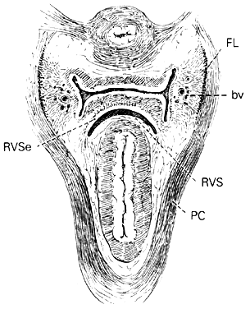
Vajinal Kapanmanın Kaybına Bağlı Semptomlar
Normal vajen tonusunun kaybına bağlı
günlük yaşam hareketlerinde vajen içine
hava kaçması ve çıkması durmunun gün
içinde tekrarlaması (vaginal wind)
Havuz yada küvette vajina içine
su kaçması
(bathwater entrapment)
Sık bakteriyel enfeksiyon
Disparoni

Slide 7
ETYOPATOGENEZ
  Gebelik
  Vajinal doğum (Özellikle iri doğumlar, multiparite, evde zor doğumlar , müdahaleli doğumlar)
  Menopoz (hipoöstrojenizm)
  Kronik karın içi basınç artışı (obezite, KOAH)
  Mesleki sebepler (kronik karın içi basıncını arttıran ağır kaldırma)
  Geçirilmiş pelvik cerrahi (histerektomi)
  Aile Hikayesi , Pelvik taban zayıflığı (en önemlisi !!!, konnektif doku hastalıkları-Ehler’s Danlos)

Slide 8
Vajinoplasti
Seksüel disfonksiyon, pelvik taban defektleri ya da jinekolojik patolojiler için tedavi yöntemi değildir.
Cerrahi Yöntemler: Kolpoperineoplasti, kolporafi anterior, kolporafi posterior, kolporafi lateralis
Cerrahi Olmayan Yöntemler: Lazer vajinal rejuvenasyon, Radyofrekans vajinal rejuvenasyon

Slide 9

Cerrahi öncesi Göz Önünde Bulundurulması Gerekenler
Anamnez, semptomlar, hasta perspektifi
3 pelvik kompartmanın fonksiyon değerlendirmesi
Yaşam Kalitesi (seksüel disfonsiyon, beden imajı)
Hormonal durum
Tekrar doğum olma ihtimali??
Proplapsus var ise evresini belirlemek
Sistosel, rektosel, inkontinans eşlik ediyor mu?

Slide 10
Pelvik Relaksasyon
Sistosel
Stres üriner inkontinans
Rektosel
Enterosel
Uterin ve vajinal prolapsus
  Result of weakness or defect in supporting tissues - endopelvic fascia and neuromuscular damage

Slide 11
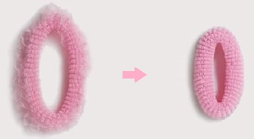
HASTA GÖZÜYLE AMAÇ
VAJİNA ÇAPINI DARALT!!!!

Slide 12
CERRAH GÖZÜYLE VAJİNOPLASTİ AMAÇLARI
Anterior , posterior, superior kompartmanların desteklenmesi
Uygun vaginal aks, derinliğin ve darlığın sağlanması
Üriner, barsak ve seksüel fonksiyonların iyileştirilmesi
SONUÇTA; UZUN SÜRELİ HASTA MEMNUNİYETİ !!!!!

Slide 13

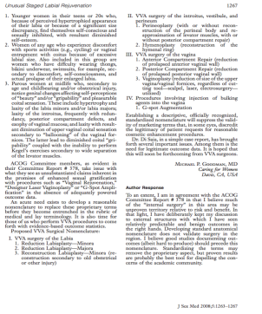
Goodman’ın endikasyonlar önerisi
Farkedilen genital hipertrofi ve belirgin tutarsızlık
Giyimlerde ve spor aktivitelerinde rahatsızlık ya da koit sırasında rahatsızlık
Vajinal doğuma ya da obstetrik yaralanmaya bağlı kozmetik kusurlar ve seksüel hissiyatın azalması

Slide 14
CERRAHİ VAJİNOPLASTİ PROSEDÜRLERİ
PERİNEOPLASTİ
KOLPOPERİNEOPLASTİ
ANTERİOR KOLPORAFİ
POSTERİOR KOLPORAFİ
LATERAL KOLPORAFİ
KOMBİNASYONLAR

Slide 15
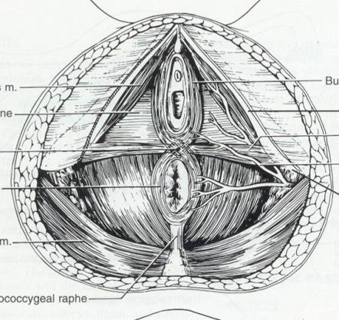
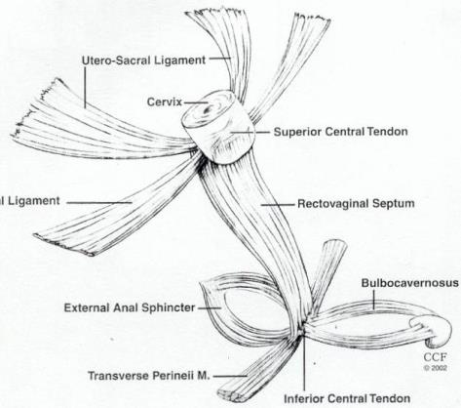
Perineal Body
Cleveland Clinic Foundation
Burnett Novack’s Gynecology 2004

Slide 16
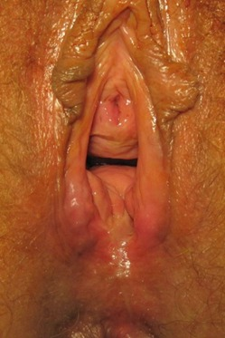
cerrahi uygulamaları
PERİNEOPLASTİ
Perineal cisim defektleri:
Genital hiatus genişler.
Posterior forniks ile anus arasındaki mesafe daralır.

Slide 17
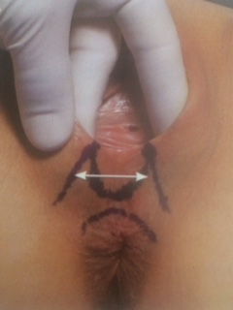
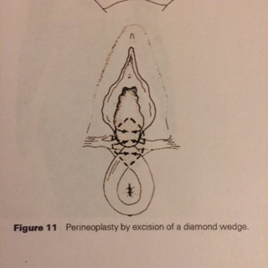
PERİNEOPLASTİ TEKNİK
DİAMOND WEDGE
U FLAP
AYNI

Slide 18
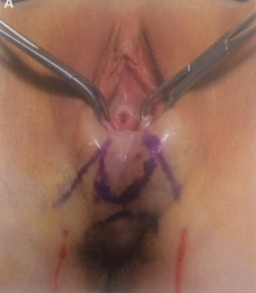
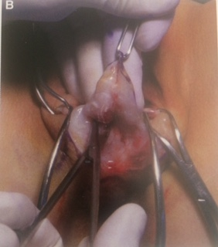
Perineoplasti
Klempler u flebi hymenal ring hizzasından çift taraflı tutar
Kalın bir cilt altı dokuyla flep kaldırılır.

Slide 19
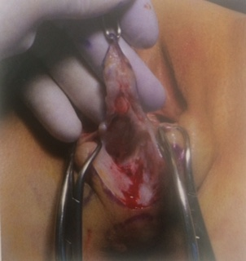
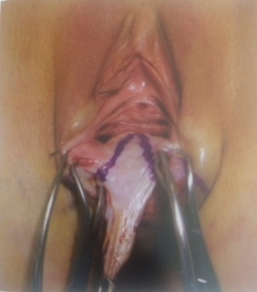
Perineoplasti
Vajinal V flep (Sadece mukoza !!)

Slide 20
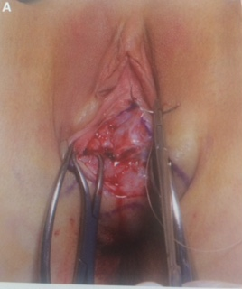
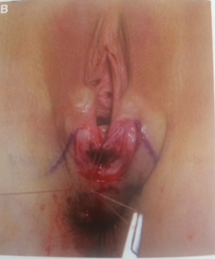
Perineoplasti
Kapatmaya apeksten başla !! (running sutures

Slide 21
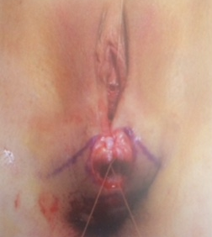
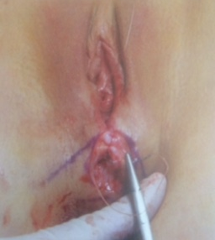
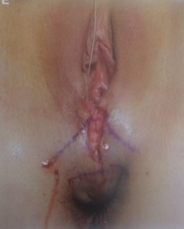
Perineoplasti
Bulbokavernoz kasın 2-3 separe geç eriyen sütürlerle yaklaştırılır
Sonrasında cillt kapatılır.

Slide 22
Perineoplasti
Perineoplasti sadece vajinal girişi daraltır, kolpoperineoplasti de alt 1/3 vajinal kanal da daraltılır.
Kolpoperineoplasti ya da perineoplasti teknikleri rektosel onarımı için kullanılmaz.

Slide 23
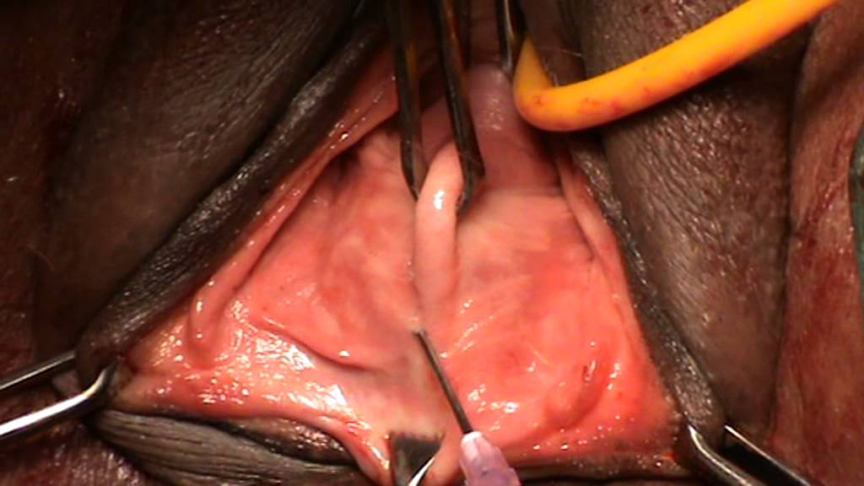
Sadece salin ya da vazokontriktör ajanla birlikte enjekte edilebilir.

Slide 24
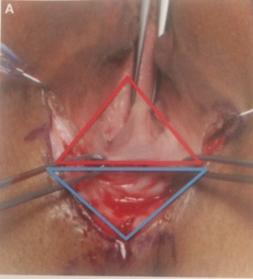
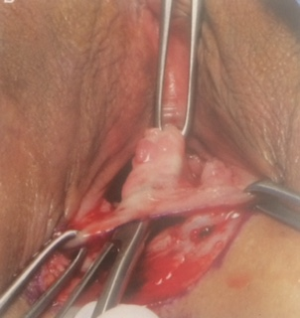
Kolpoperineoplasti

Slide 25
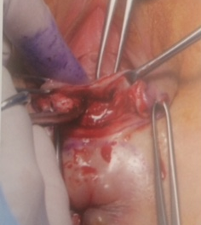
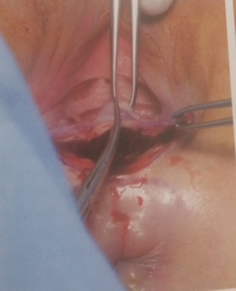
Kolpoperineoplasti

Slide 26
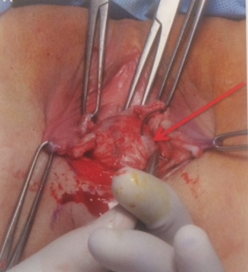
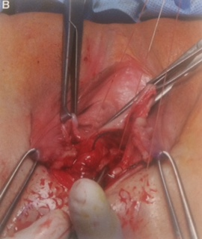
Kolpoperineoplasti
Levator Ani Kası plikasyonu ; Tek sütür (kontrlateral2 kez geçilen) ile uygulanır (Female Cosmetic Genital Surgery 2017),
Disparoni yapabileceğinden çok sarkık vakalar haricinde kullanılmaması önerilir (Kaser)

Slide 27
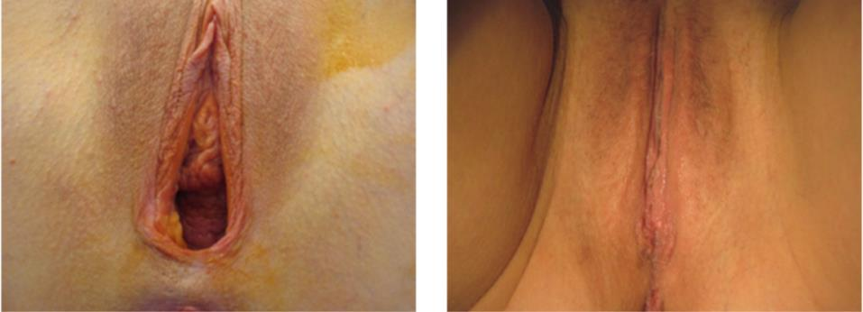

Slide 28
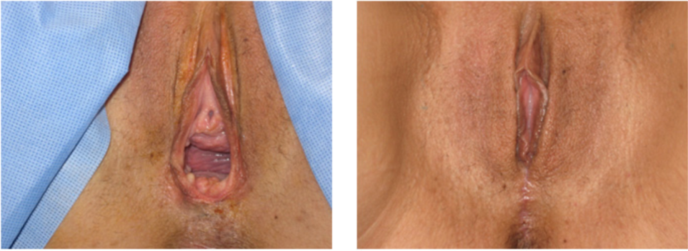

Slide 29
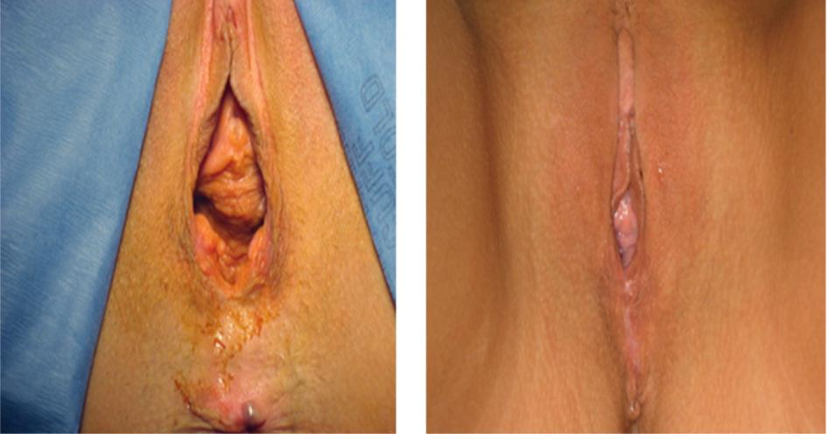

Slide 30
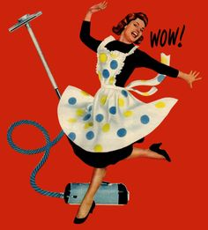
Husband’s stitch – 1950 ler
(Doğum sonrası epizyotomiye ya da perine yırtıklarına atılan extra sütür)

Slide 31
KOLPORAFİ ANTERİOR
Vajen ön duvar tamiri
Kolporaji anterior ürojinekolojide sistosel tamiri için kullanılan yöntemdir.
Vajen ön duvar yüzey alanı azaltılıp, puboservikal fasya tamiri ile mesane tabanını kaldırır.
Vajinoplastide genellikle kolporafi posterior ile birlikte uygulanır.

Slide 32
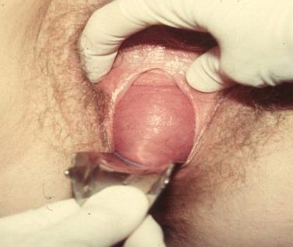
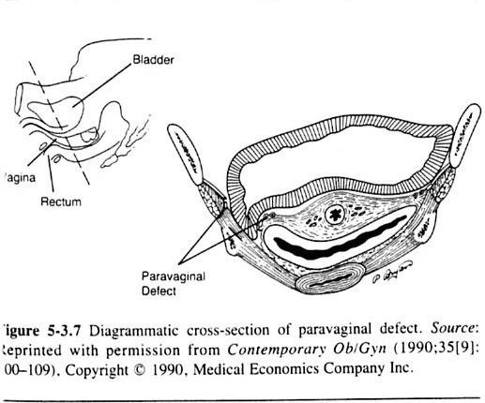
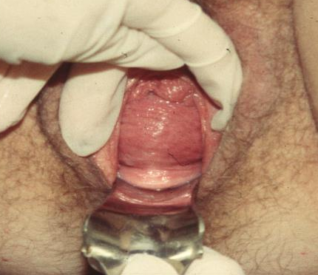
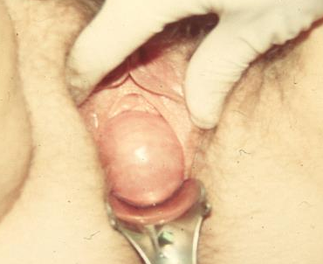

Slide 33
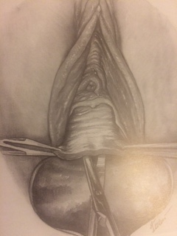
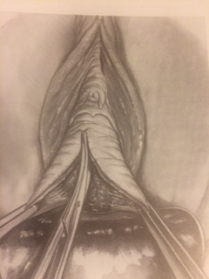
KOLPORAFİ ANTERİOR
Vajinal mukozanın vezikovajinal planda diseksiyonu
Kolpotominin kenarlarını allis klemplerle tut

Slide 34
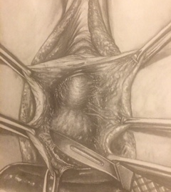
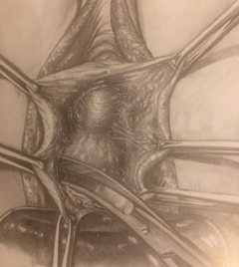
KOLPORAFİ ANTERİOR
Bistüri ya da diseksiyon makası ile konnektif dokuyu vajinal duvardan ayır. Doğru klivaj önemli !!!!

Slide 35
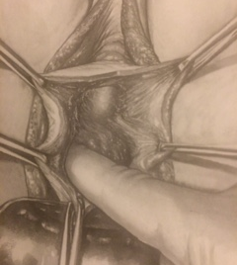
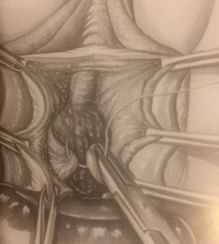
KOLPORAFİ ANTERİOR
Parmakla yapılan künt diseksiyonlar ile mesaneyi ortaya çıkar.
Mesane plikalarının birleştirilmesi
Bu birleştirme mesane boynu seviyesinde yapılmaz!!! (miksiyon güçlüğü) (2.0)

Slide 36
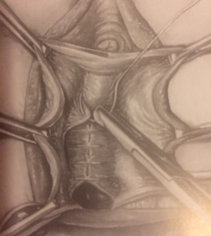
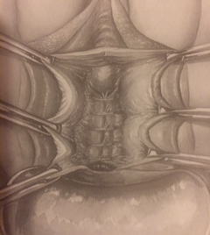
KOLPORAFİ ANTERİOR
Mesane fasyasını tek sütürler ile birleştirilmesi

Slide 37
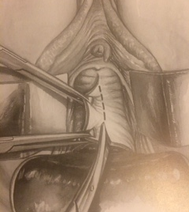
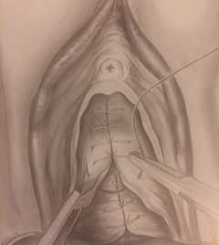
KOLPORAFİ ANTERİOR
Fazla vajinal dokunun eksizyonu (DİKKAT) Retraksiyon olmayacak şekilde
Vajnal mukazının tek sütürler ile kapatılması (tek sütüre daha iyi anatomik kontrol) (3.0)

Slide 38
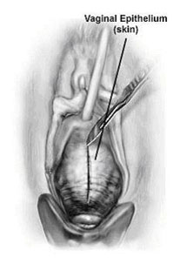
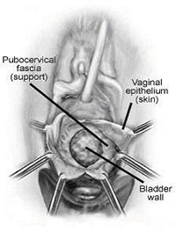
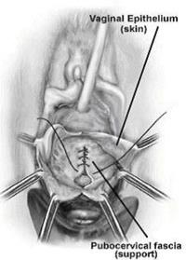
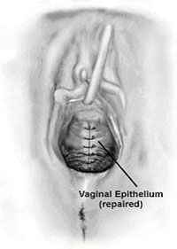
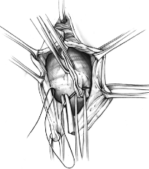
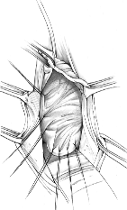
e cerrahi uygulamaları
Klasik Anterior Kolporafi
Hasara Spesifik Onarım

Slide 39
Kolporafi Anterior Komplikasyonları
Kanama (Yanlış klivaja girme)
Mesane ve üreteral yaralanma (Şüphede sistoskopi)
İşeme zorluğu
Üriner inkontinans gelişmesi
Disparoni
Vezikovajinal fistül

Slide 40
KOLPORAFİ POSTERIOR
Ürojinekolojide rektosel tamirinde kullanılır
Vajinal laksite amaçlı yapıldığında genellikle perineoplasti ile birlikte uygulanır (veya kolpoperineoplasti)
Vajinal laksite nedeniyle yapıldığında ve ağır olmayan arka defektlerde levatoplasti uygulanmaz!
%96 hastada belirgin daralma hissiyatı, %94 hastada seksüel tatmin (Pardo et al 2006)

Slide 41
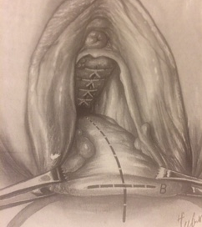

Kolporafi Posterior
İnsizyon hatları Sagittal ve vertikal insizyonlat
Allıs Klempler 5-7 hizzasından tutulur

Slide 42


KOLPORAFİ POSTERİOR
Sagittal İnsizyonun başlatılması
Posterior vajinal duvarın diseksiyonu

Slide 43


Kolporafi Posterior
Diseke edilen arka vajinal duvarın kesilmesi. Kenarların allis ile tutulması
Vajinal mukozasının perineal cisimden ayrılması (Bistüri ya da spanch ile künt)

Slide 44


Kolporafi Posterior
Rektovajinal boşluğa giriş. Parmaklarla künt diseksiyonu ve görülen bağların makasla kesilmesi
Rektal katlantılarınn yaklaştırılması

Slide 45

Kolporafi Posterior
Klasik kolporafi bu aşamanın bitimnden sonra fazla vajinal dokunun eksizyonu ve kapatılması ile son bulur.

Slide 46


Kolporafi Posterior
Seçilmiş vakalarda levator plikasyonu için diseksiyon
Tek sütür (kontrlateral 2 kez geçilir)

Slide 47


Kolporafi Posterior
Bağ dokuların yaklaştırılması (perinela rekonstrüksiyon)
Fazla vajinal dokunun kesilmesi

Slide 48


Kolporafi Posterior

Slide 49


Site-Spesifik Onarım
(Rektovajinal fasyada defekt varsa saptayıp kapatmak)

Slide 50
KOLPORAFİ POSTERİOR KOMPLİKASYONLARI
Ağrı
Hematom
Enfeksiyon
Rektum hasarı
Uzun dönemde rektovajinal, rektoperineal fissür

Slide 51
LATERAL KOLPORAFİ
Birçok çalışma vajinal daraltma operasyonlarında lateral kolporafiyi destekler. (AESTHETIC SURGERY OF THE FEMALE GENITALIA/DOBBELEIR ET AL )
Neden lateral kolporafi??
(Ciro A, Corvi M. Cosmetic mucosal vaginal tightening (lateral colporrhaphy): improving sexual sensitivity in women with a sensation of wide vagina. Plast Reconstr Surg 2009)
En fazla sensitivite olan alanlarda (anterior dıstal 1/3 duvar) skar olmaması
Diğer prosedürlere göre daha az disparoni görülmesi
Kolporafi anterior ve posteriorda mevcut olan mesane ve rektum yaralanma komplikasyonlarının olmaması

Slide 52


LATERAL KOLPORAFİ

Slide 53
Lateral Kolporafi Komplikasyonlar
Lokalize enfeksiyon
Kanama
Disparoni (diğer operasyonlarla kıyaslandığında daha az görülür.)

Slide 54

Kozmetik Vajinal Cerrahi
Vajinal laksiteden muzdarip 53 hastaya kolpoperineoplasti yapıldı. 6 ayda;
%94’ü vajinalarının daha dar olduğunu hissetti ve orgazm yaşayabildi.
%74’ü cerrahinin beklentilerini tamamiyle karşıladığını belirtti
%5 hasta cerrahinin beklentilerini karşılamadığını belirtti
%4 hasta ameliyat olduğuna pişman oldu. (Pardo et al, 2006)

Slide 55
Cerrahi olmayan
Vajinal Rejuvenasyon Yöntemleri
Radyofrekans Cihazları:
Unipolar, monopolar, bipolar, multipolar
Vajinal doku 47 dereceye kadar ısıyı tolere edebilir.
Bu cihazlar 40-45 derece arası ısı vererek fibroblastları kolajen yapımı için uyarır. (Isı-şok proteinleri ve inflamasyon kaskadı ile)

Slide 56

Lazer Vajinal Rejuvenasyon
Fraksiyonel CO₂ Lazer
Er:YAG lazer, hibrid lazer
(erbium:yttrium-aliminium-garnet)

Slide 57

Cerrahi olmayan vajinal rejuvenasyon yöntemleri ve tedavi intervalleri
C.Karcher, N. Sadick/ International Journal of Women’s Dermatology 2 (2016)
Jinekolojide FDA onayı ile lazer (vaporizasyon, eksizyon, insizyon, ablasyon) kullanılan başka hastalıklar vardır. Ancak vajinal laksite ve menopoza baglı genitoüriner sendromun tedavisinde FDA onayı yoktur.
(2017- Aesthetic Surgery Journal. Ali A. Qureshi)

Slide 58

- Başlangıçta Temel Amaç :
Yaşlanmaya bağlı Vajinal Semptomları azaltmaktı.
- Güncel Amaçlarımız:
Vajinal dokuların Rejuvenasyonu & Kollajen Rejenerasyonu
Doku fonksiyonlarının kalitesini iyileştirme : Kan dolaşımı, Atrofi, kayganlaştırma ve lokal immün sistem
SUI ve genito-uriner semptomları iyileştirme tedavi etme
Vaijnal duvar relaksasyonunu önleme ve tedavi etme
( ağır prolapsusu olmayanlar için )
Post Partum Rehabilitasyon - SUI önlenmesi ve tedavisi
Cinsel yaşamın iyileştirilmesi
Yaşam kalitesini artırma.

Slide 59

FDA UYARISI

Slide 60
CO2 Lazer tıpta 1973 yılından beri kullanılmakta.
CO2 lazer yöntemi 6 yıldır dermatoloji ve estetik amaçla kullanılıyor.
2014 yılından beri vajinal rejuvenasyon için kozmetik jinekolojide kullanıyoruz.
Sadece FEMILIFT CO2 Lazer yöntemi ile 80’den fazla ülkede 2000’ e yakın klinikte binlerce hasta tedavi gördü.

Slide 61


Slide 62
Kozmetik Vajinal Cerrahi
Vajinal rejuvenasyon, tasarım vajinoplasti medikal amaçla yapılmayan cerrahi prosedürlerdir.
Hastalar hissiyatın değişmesi, enfeksiyon, disparoni, adhezyon ve skar gibi komplikasyonlar hakkında bilgilendirilmelidir ACOG 2007

Slide 63


Slide 64

Kilit Noktalar
Hastaların beklentilerinin uygun-uygulanabilir olması gerekir.
Hasta hedeflerinin prosedür için gerçekçi olması gerekir.
Hastanın bilgilendirilmesi ve onamı sadece imzalı bir kağıt değil, bir süreçtir.
Hepimizin yeni prosedürlerin etkileri hakkındaki açıklamalarımızda dürüst olmamız gerekir.

Slide 65
Hastalık yoktur hasta vardır..
Hastalar psikolojik (beden dismorfik bozukluk), mental (olgunluk) ve fiziksel (prolapsus açısından) açıdan değerlendirilmeli.
Her türlü vulvovajinal estetik operasyonlarından önce onam formu alınmalı.
Cerrah olarak hastaya olası tüm komplikasyonlar anlatmalı.
18 yaş altı hastalara estetik vajinal prosedürler uygulanmamalı.

Slide 66
Son Söz
Vajinal relaksasyon tedavisinde amaç : Yaşam kalitesinin iyileşmesi ve hasta memnuniyeti!!
Bu nedenle non-invaziv ve invaziv yöntemlerin tek başına veya kombine kullanılabileceği akılda tutulmalıdır.

Slide 67



Slide 68

TÜM MESLEKDAŞLARIMIZA SağlIklI ve mutlu yIllar DİLERİZ .

Slide 69

Teşekkürler ...

